Slide 1
মাল্টিমিডিয়া ক্লাসে
সকলকে স্বাগত

Slide 2
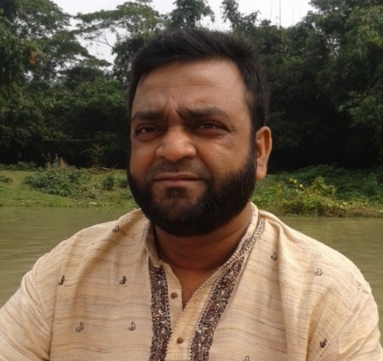
শিক্ষক পরিচিতি
মোঃ মোকলেছ উদ্দিন
সিনিয়র শিক্ষক
নান্দিয়া সাঙ্গুন আদর্শ দাখিল মাদ্রাসা
শ্রীপুর, গাজীপুর ৷
মোবাইল- 01715202812
ই-মেইল - rmoklesuddin12@gmail.com

Slide 3
পাঠ পরিচিতি
শ্রেণি : অষ্টম
বিষয় : সাহিত্য কণিকা
পাঠ : কবিতা
তারিখ : ১০-০২-২১ইং

Slide 4
এসো একটি ভিডিও ক্লিপ দেখি

Slide 5
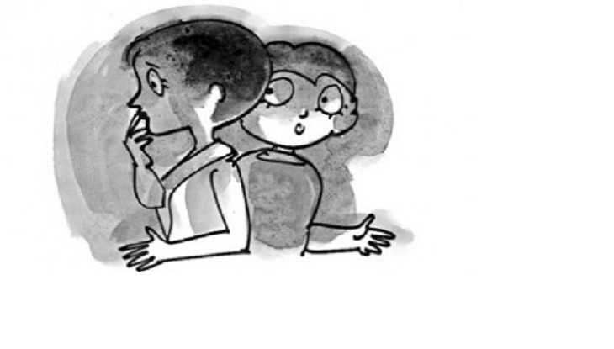
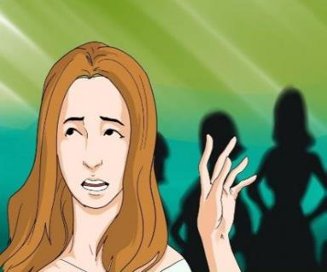
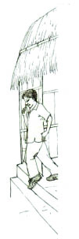
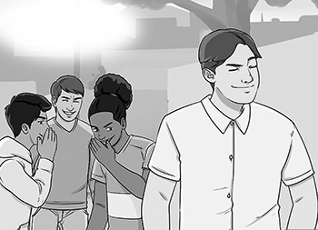
ছবি দেখো এবং চিন্তা করে বলো
ম্রিয়মাণ
ভয়
সংকোচ
সংশয়

Slide 6
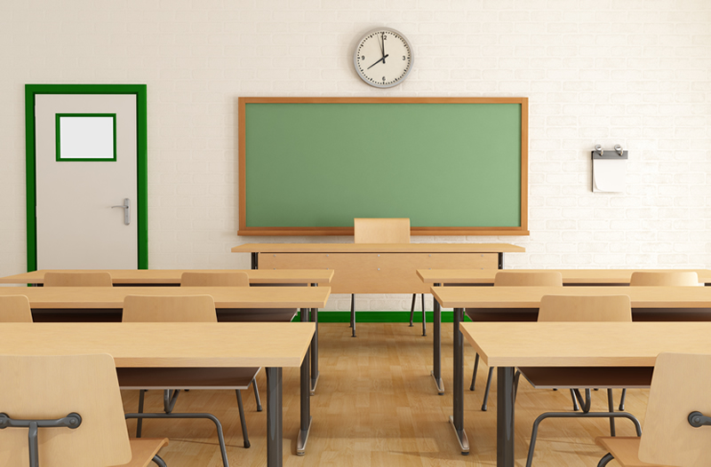
তাহলে তোমরা কি অনুমান করতে পেরেছ আজকের পাঠ কী হতে পারে?
পাছে লোকে কিছু বলে
কামিনী রায়

Slide 7
শিখন ফল
এই পাঠ শেষে শিক্ষার্থীরা ---
1
কবি পরিচিতি বলতে পারবে।
2.
প্রমিত উচ্চারণে কবিতাটি পড়তে পারবে।
3.
নতুন শব্দগুলোর অর্থসহ বাক্য গঠন করতে পারবে;
ব্যাক্তিগত ও সমাজের কল্যাণে কর্তব্য সম্পাদনে দৃঢ় নীতিবোধের গুরুত্ব ব্যাখ্যা করতে পারবে।
3.
4.
কবিতাটির ভাবার্থ ব্যাখ্যা করতে পারবে।

Slide 8
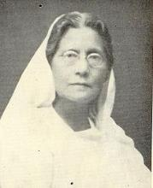
কাব্যগ্রন্থ -
‘আলো ও ছায়া’ এবং ‘মাল্য ও নির্মাল্য’ ছোটদের জন্য লেখা ‘গুঞ্জন’
জন্ম
১৮৬৪ সালের
অক্টোবর মাসে বরিশালের বাসন্ডা গ্রামে
কবি পরিচিতি
পুরষ্কার -
রবীন্দ্র ধারায় রচিত আনন্দ-বেদনার সহজ-সরল প্রকাশে তাঁর কবিতা তাৎপর্য অর্জন করেছে। তাই কলকাতা বিশ্ববিদ্যালয় তাঁকে জগত্তারিণী স্বর্ণপদকে ভূষিত করে।
শিক্ষা-
১৮৮৬ সালে কলকাতার বেথুন কলেজ থেকে সংস্কৃতে অনার্সসহ
বি. এ. পাস করে তিনি ওই কলেজেই অধ্যাপনায় নিযুক্ত হন।
কামিনী রায়
মৃত্যু
১৯৩৩ সালের ২৭শে সেপ্টেম্বর

Slide 9
পাছে লোকে কিছু বলে
কামিনী রায়

Slide 10
এসো আজকের পাঠের নতুন শব্দার্থসমূহ শিখে নেই
সদা
সবসময়।
সংশয়
সন্দেহ,দ্বিধা।
সংকল্প
মনের দৃঢ় ইচ্ছা।
ছল
ছুতা, ওজর ।

Slide 11
এসো আজকের পাঠের নতুন শব্দার্থসমূহ শিখে নেই
প্রশমিতে
উপশম ঘটাতে,নিবারণ করতে।
উপেক্ষা
গ্রাহ্য না করা,অবহেলা করা।
ম্রিয়মাণ
কাতর,বিষাদ্গ্রস্ত।
যবে
যখন ।

Slide 12
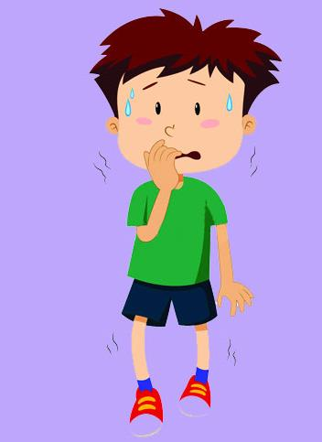
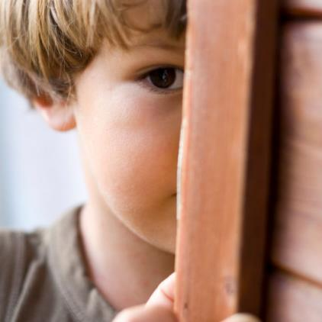
এসো কবিতাটির ভাবার্থ বুঝে নেই
করিতে পারি না কাজ,
সদা ভয়, সদা লাজ
সংশয়ে সংকল্প সদা টলে,
পাছে লোকে কিছু বলে।
আড়ালে আড়ালে থাকি, নীরবে আপনা ঢাকি,
সম্মুখে চরণ নাহি চলে, পাছে লোকে কিছু বলে।

Slide 13
হৃদয়ে বুদবুদ মতো , উঠে শুভ্র চিন্তা কত,
মিশে যায় হৃদয়ের তলে পাছে লোকে কিছু বলে।
কাঁদে প্রাণ যবে, আঁখি সযতনে শুষ্ক রাখি
নিরমল নয়নের জলে পাছে লোকে কিছু বলে।

Slide 14
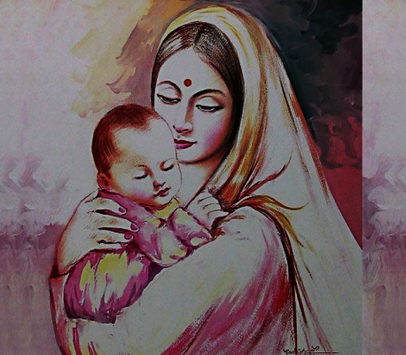
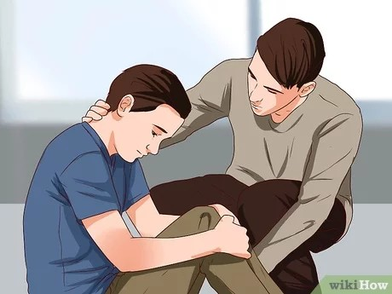
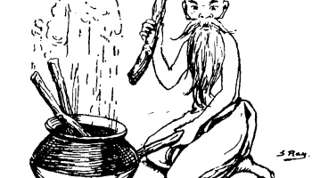
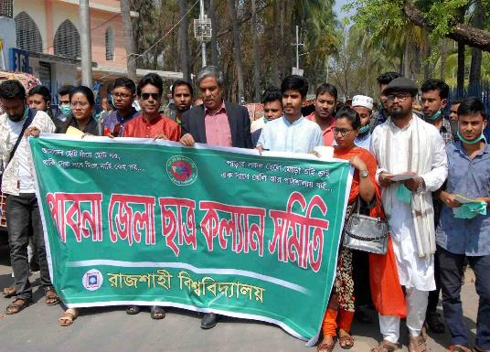
একটি স্নেহের কথা প্রশমিতে পারে ব্যথা
চলে যাই উপেক্ষার ছলে পাছে লোকে কিছু বলে।
মহৎ উদ্দেশ্যে যবে এক সাথে মিলে সবে
পারি না মিলিতে সেই দলে পাছে লোকে কিছু বলে।

Slide 15
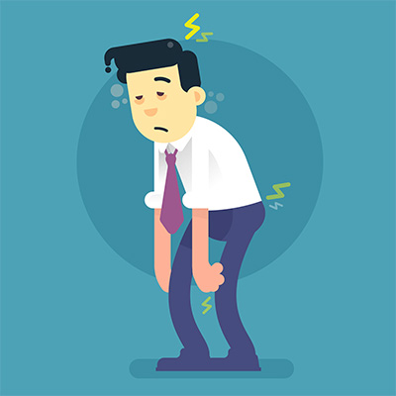
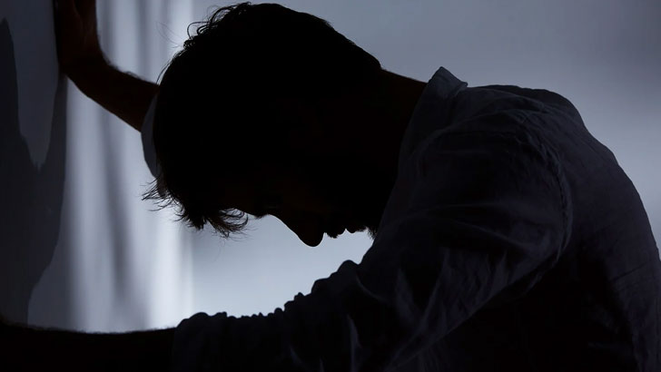
বিধাতা দেছেন প্রাণ থাকি সদা ম্রিয়মাণ
শক্তি মরে ভীতির কবলে পাছে লোকে কিছু বলে।

Slide 16
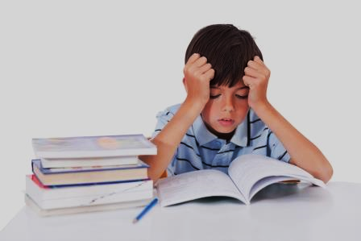
একক কাজ
‘সংশয়ে সংকল্প সদা টলে’- উক্তিটি ব্যাখ্যা কর।

Slide 17
দলীয় কাজ
‘ পাছে লোকে কিছু বলে’ কবিতাটির ভাবার্থ ব্যাখ্যা কর।

Slide 18
মূল্যায়ন
১। মহৎ কাজ করার জন্য কোনটিকে উপেক্ষা করা উচিৎ?
ক. সংশয়
খ. সংকল্প
গ. দৃঢ়তা
ঘ. অনুপ্রেরণা
মহৎ কাজ করার জন্য সংকল্প, দৃঢ়তা বা অনুপ্রেরণা
কোনটিকেই উপেক্ষা করতে হয় না বরং সংশয় কে
উপেক্ষা করতে হয়। তাই সঠিক উত্তর- ক
×
×
×

Slide 19
২। আর্তের পাশে দাড়াতে গিয়েও কেউ কেউ কেন উপেক্ষা করে চলে যান?
ক. রোগাক্রান্ত হওয়ার ভয়ে
খ. ছোট হওয়ার ভয়ে
গ. সহযোগিতার ভয়ে
ঘ. সমালোচনার ভয়ে
×
রোগাক্রান্ত হওয়ার ভয়ে, ছোট হওয়ার ভয়ে বা সহযোগিতার ভয়ে কেউ আর্তের পাশে না দাঁড়িয়ে চলে যান না বরং সমালোচনার ভয়ে। তাই সঠিক উত্তর- ঘ
×
×
৩। ‘পাছে লোকে কিছু বলে’ কবিতাটি কোন ধরণের অনুপ্রেরণা সৃষ্টিতে গুরুত্বপূর্ণ?
ক. ভয়হীনতা
খ. পরোপকারিতা
গ. সংকোচহীনতা
ঘ. সাহসিকতা
ভয়হীনতা, পরোপকারিতা বা সাহসিকতার সাথে ‘পাছে লোকে কিছু বলে’ উক্তিটি সম্পৃক্ত নয় বরং সংকোচহীনতা। তাই সঠিক উত্তর- গ
×
×
×

Slide 20
মহৎ কাজের পথে অন্তরায়গুলো কবিতার আলোকে তুলে ধর।
বাড়ির কাজ

Slide 21
ধন্যবাদ-পরবর্তী ক্লাসে দেখা হবে

